Slide 1


Le budget de l’enseignement supérieur et de la recherche
Webinaire SNESUP-FSU du 15 janvier 2025

Slide 2
Plan de l’intervention
Introduction : constitution du budget
Structuration du budget de la MIRES
LFI 2024 et son exécution
PLF 2025 tel que connu en décembre 2024
Les impacts sur les missions de l’université

Slide 3
Introduction
Chaque année, le budget de l’enseignement supérieur et de la recherche (ESR) mobilise largement le SNESUP.
C’est que, loin d’être une contrainte technique, les choix budgétaires sont en lien étroit avec les orientations politiques et concrétisent depuis plusieurs années, en ce qui concerne l’enseignement supérieur et la recherche, une stratégie délétère en sous finançant le service public de l’ESR.
Notes:
Remplir correctement nos missions devient de plus en plus difficile et recherche de ressources propres absorbe une énergie qui fait défaut ailleurs.

Slide 4
Calendrier “normal” de constitution du budget
Février & mars 2024 : conférences techniques de préparation du budget MESR-MCP
Mars 2024 : vote dans les CA des universités du budget exécuté 2023
Avril 2024 : vote par le parlement de la loi de finance de règlement (LFR) 2023
juin 2024 : lettre du gouvernement à la CE / pacte de stabilité 2024-2027
juillet-août 2024 : construction du projet de loi de finance (PLF) 2025 et lettres plafonds
Septembre 2024 : nomination d’un nouveau gouvernement
10 octobre 2024 : présentation du PLF 2025 au conseil des ministres
Octobre 2024 : lettre de cadrage des directions des établissements + votes des campagnes d’emplois 2025 ;
Octobre 2024 : vote à l’Assemblée Nationale puis au Sénat de la partie Recette
Novembre 2024 : vote à l’Assemblée Nationale puis au Sénat de la partie Dépense
Au plus tard le 21 décembre 2024 adoption du budget avec la loi de finance initiale (LFI) 2025 Budget non voté + motion de censure
Décembre 2024 : vote de la répartition des crédits 2025 de la MIRES aux établissements publics Reconduction de la LFI 2024 (décret du 30 décembre)
Décembre 2024 : vote par les CA des établissements des budgets 2025
Mars 2025 : vote dans les CA des universités du budget exécuté 2024
Notes:
Le budget de Paris 1 a été retoqué par le rectorat
Le budget de Paris Saclay n’a pas été voté en décembre ; il a été voté en janvier…

Slide 5
Calendrier “adapté” du PLF à la LFI 2025
Le projet de loi de financement de la sécurité sociale (PLFSS) et le projet de loi de finances (PLF) font leur retour à l'agenda, en tenant compte des travaux parlementaires déjà effectués à l'automne ie au Sénat..
mardi 14 janvier 2025 : discours de politique générale du 1er ministre
mercredi 15 janvier 2025 : discussion en séance publique de la partie “dépenses” du texte
samedi 18 janvier 2025 : examen des crédits de la mission transformation et fonction publiques
lundi 20 janvier 2025 : examen des crédits de la MIRES
mercredi 22 janvier 2025 : examen des crédits de la mission solidarité, insertion, égalité des chances
jeudi 23 janvier 2025 : vote programmé au Sénat sur l'ensemble du PLF 2025 avant la convocation très probable d’une commission mixte paritaire.
En cas de désaccord entre les deux chambres, le PLF 2025 pourrait faire l’objet d’une deuxième lecture au Parlement.
Notes:
Et c'est en effet bien au Sénat que le PLFSS va faire son retour mais dans une version encore plus avancée, puisque l'examen des conclusions de la commission mixte paritaire (CMP, soit le texte déposé le 27 novembre) y est programmé en séance publique le 23 janvier.
La reprise de l'examen du projet de loi de finances est programmée au Sénat dès ce mercredi 15 janvier en séance publique au Sénat. L'examen du PLF va intervenir encore plus tôt à l’Assemblée nationale.

Slide 6
Structuration du budget de la MIRES
Loi de finance initiale (LFI) de la Mission interministérielle pour la recherche et l’enseignement supérieur | LFI 2024 (CP)
Recherche et enseignement supérieur | 31 839 148 903 €
LFI P150 : formation supérieure et recherche universitaire | 15 180 783 720 €
LFI P231 : Vie étudiante | 3 326 639 077 €
LFI P 172 : Recherches scientifiques et technologiques pluridisciplinaires | 8 201 401 634 €
LFI P193 : Recherche spatiale | 1 900 179 541 €
LFI P190 : Recherche dans les domaines de l’énergie, du développement et de la mobilité durables | 1 948 483 219 €
LFI P192 : Recherche et enseignement supérieur en matière économique et industrielle | 688 636 541 €
LFI P191 : Recherche duale (civile et militaire) | 150 019 167 €
LFI P142 : Enseignement supérieur et recherche agricole | 443 006 004 €
Les dépenses sont séparées en deux : autorisations d’engagement (AE ) et crédits de paiement (CP)
Notes:
Insister sur les grandes masses : à peu près la moitié du budget est pour le P150 (universités, écoles…) ; un quart pour la recherche “publique” (CNRS, etc.) 10 % pour la vie étudiante et le reste concerne d’autres opérateurs de recherche. (J’ai mis les milliards en bleu et gras pour qu’on les repère plus facilement).

Slide 7
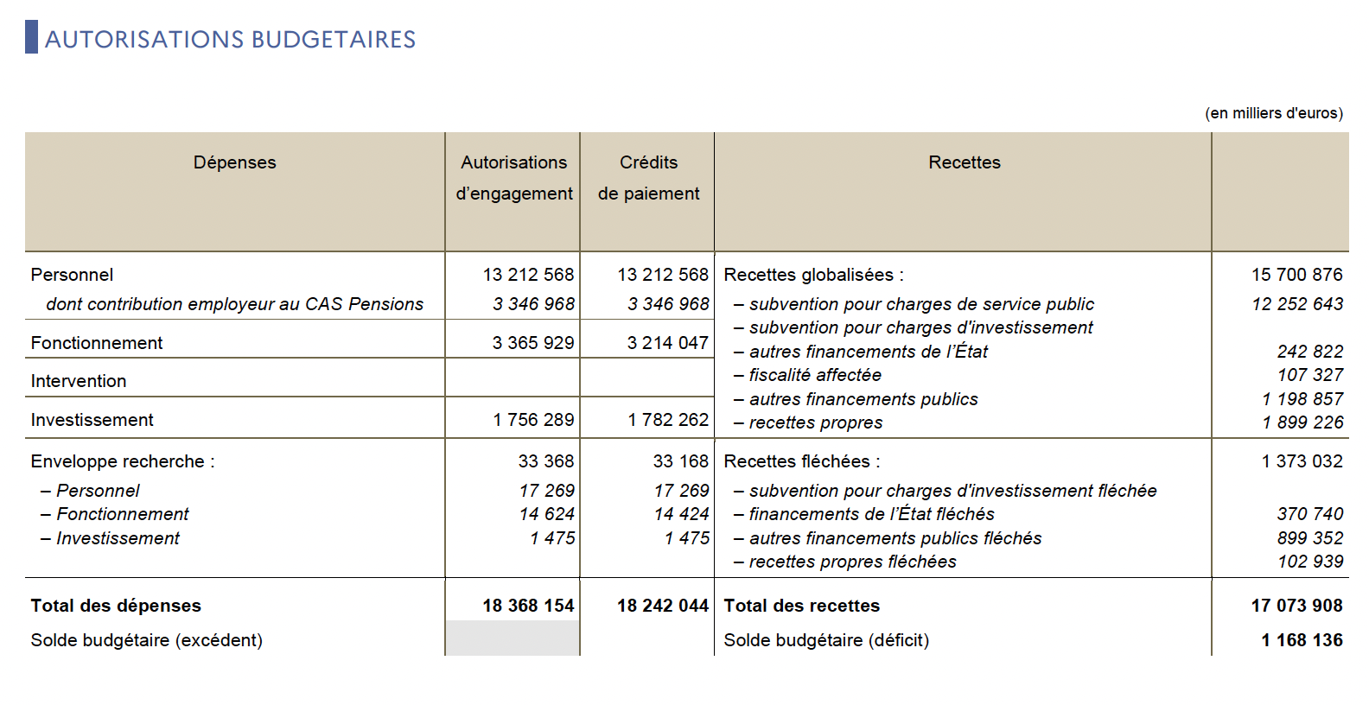
LFI 2024 pour les universités et son exécution
2024 [Jaune budgétaire, “Opérateurs de l’État”, Annexe au projet de loi de finance PLF2025, p.655]
Et avec l’annulation des 80 M€ de février 2024, la prévision de sous-financement des universités était dès février 2024 de - 1 248 000 000 €
Le déficit prévisionnel du budget de l’UA était d’ailleurs de près de 12 M€
Notes:
Commentaire MA : passer sur les chiffres de cette diapo… dire que chaque enveloppe est séparée en 3, avec des dépenses de personnels qui représentent en gros 80 % de l’enveloppe. Expliquer la différence entre autorisations d’engagement et crédits de paiement, et dire que dans la suite, on regarde les crédits de paiement parce que c’est ça qui est véritablement consommé (si j’ai bien tout compris…) et se centrer sur la conclusion liée au sous-financement. Je vais essayer de proposer une diapo simplifiée.

Slide 8
LFI 2024 pour les universités et son exécution
AUTORISATIONS BUDGÉTAIRES 2024
[Jaune budgétaire, “Opérateurs de l’État”, Annexe au projet de loi de finance PLF2025, p.655]
Deux parties : dépenses (18 242 044 000€) ; recettes (17 073 908 000€)
Les dépenses sont séparées en deux : autorisations d’engagement (AE ) et crédits de paiement (CP) ;
Pour les dépenses, les enveloppes sont réparties en trois volets : personnels (13,108 Mds€), fonctionnement, investissement.
Les recettes sont constituées de la subvention pour charge de service public SCSP (12 252 643 000€ soit quasiment 80 % des recettes) et des ressources propres.
Il est essentiel de noter le sous-financement prévu de 1 168 000 000€.
(-408 M€ de salaires et fonctionnement et -760 M€ d’investissements))
Et avec l’annulation des 80 M€ de février 2024, la prévision de sous-financement des universités était dès février 2024 de - 1 248 000 000 €
Relevons que les budgets prévisionnels de plusieurs universités affichaient un déficit
Notes:
Les dépenses sont séparées en deux : autorisations d’engagement (AE ) et crédits de paiement (CP) ;

Slide 9
LFI 2024 pour les universités et son exécution
AUTORISATIONS BUDGÉTAIRES 2024
[Jaune budgétaire, “Opérateurs de l’État”, Annexe au projet de loi de finance PLF2025, p.655]
Les dépenses | Les recettes
trois volets personnels : 13,212 Mds€, fonctionnement : 3,214 Mds€, investissement : 1,782 Mds€. | subvention pour charge de service public SCSP : 12,252 Mds€ autres financements publics : 1,559 Mds€ ressources propres : 1,900 Mds€ recettes fléchées : 1,373 Mds€
18 242 000 000€ | 17 074 000 000€
Il est essentiel de noter le sous-financement prévu de 1 168 000 000€.
(-408 M€ de salaires et fonctionnement et -760 M€ d’investissements))
Et avec l’annulation des 80 M€ de février 2024, la prévision de sous-financement des universités était dès février 2024 de - 1 248 000 000 €
Relevons que les budgets prévisionnels de plusieurs universités affichaient un déficit
Notes:
la subvention pour charge de service public SCSP (12 252 643 000€ soit quasiment 80 % des recettes) mais moins que les dépenses de personnels des universités !

Slide 10
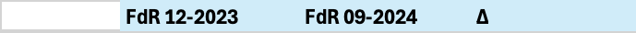
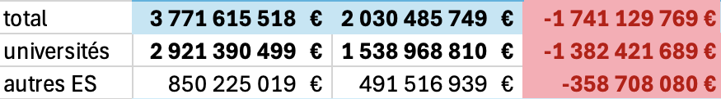
LFI 2024 pour les universités et son exécution
Et avec l’annulation des 80 M€ de février 2024, la prévision de sous-financement était
dès février 2024 de - 1 248 000 000 €
Après consultation des données ouvertes DataESR
de décembre 2023 et septembre 2024
A ce jour les Fonds de roulement (FdR) des universités ont été ponctionnés
de 1 382 000 000 €
Et même
de -1,741 milliards d’euros pour l’ensemble des établissements de l’ES public
A ce rythme, en 2 ans le gouvernement aura vidé nos caisses et dans 1 an nous sommes en cessation de paiement
Notes:
Nous l’avons évoqué dans le mensuel de décembre-janvier 2024
Commentaire MA : Pas persuadée de l’intérêt du tableau ; le texte me paraît suffire. Il me paraît intéressant de s’arrêter là pour la première partie.
Peut-être déjà partager avec le chat des questions sur la situation de 2024

Slide 11
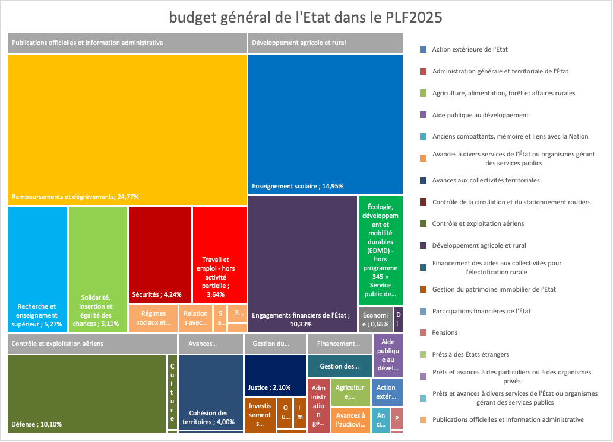
PLF 2025 = 594 Md€ ; Budget de l’ESR : 4e budget de l’Etat
Notes:
Aller vite aussi. la mission « Remboursements et dégrèvements »
Cette mission regroupe les dépenses liées à des situations dans lesquelles l'Etat restitue des impôts, taxes ou contributions à des contribuables, ou dans lesquelles l'Etat ne recouvre pas certaines créances sur les contribuables. Les remboursements et les dégrèvements d'impôts ont la particularité de venir en atténuation des recettes fiscales brutes de l'Etat mais de figurer en dépenses du budget général. de 109 milliards d'euros selon les prévisions du projet de loi de finances pour 2017, cette mission atteint 147 milliards en PLF 2025 (+35%)
Enseignement scolaire : 89 Md€
Intérêt de la dette : 61 Md€
Défense : 60 Md€
Recherche et Enseignement supérieur : 31 Md€ (+13% depuis 2017 et l’inflation +20,2%)

Slide 12
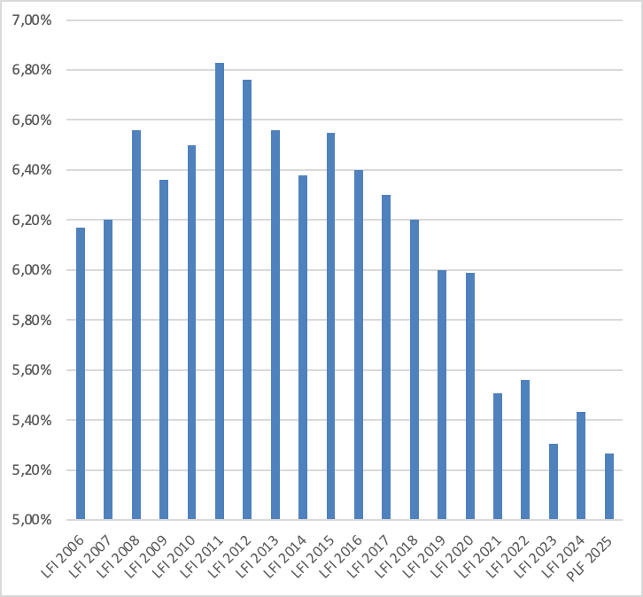
MIRES au PLF 2025
Notes:
Mise en concurrence. Juste commenter la tendance à la baisse avec fort décrochage en 2021, puis 2023 et 2025.

Slide 13
Structuration du budget de la MIRES
Mission interministérielle pour la recherche et l’enseignement supérieur | LFI 2024 | PLF 2025 | ∆2025/2024 | ∆% | ∆%corrigée de 2,6% d’inflation sur F&I
Recherche et enseignement supérieur | 31 839 148 903 € | 31 285 707 922 € | -553 440 981 € | -1,74 % | -2,26%
P150 : formation supérieure et recherche universitaire | 15 180 783 720 € | 15 279 678 402 € | 98 894 682 € | 0,65 % | 0,13%
P231 : Vie étudiante | 3 326 639 077 € | 3 249 641 878 € | -76 997 199 € | -2,31 % | -2,91%
P 172 : Recherches scientifiques et technologiques pluridisciplinaires | 8 201 401 634 € | 8 259 807 441 € | 58 405 807 € | 0,71 % | +0,19%
P193 : Recherche spatiale | 1 900 179 541 € | 1 915 679 541 € | 15 500 000 € | 0,82 % | +0,29%
P190 : Recherche dans les domaines de l’énergie, du développement et de la mobilité durables | 1 948 483 219 € | 1 628 195 137 € | -320 288 082 € | -16,44 % | -17%
P192 : Recherche et enseignement supérieur en matière économique et industrielle | 688 636 541 € | 371 158 599 € | -317 477 942 € | -46,10 % | -47%
P191 : Recherche duale (civile et militaire) | 150 019 167 € | 150 019 167 € | 0 € | 0,00 % | -0,52%
P142 : Enseignement supérieur et recherche agricole | 443 006 004 € | 431 527 757 € | -11 478 247 € | -2,59 % | -3,1%
Notes:
Nous en avons parlé dans le mensuel de Novembre
Commentaire MA. Là, je pense qu’il faut résumer les petites contributions qui ne nous concernent pas énormément en plus, juste laisser l’ESR agricole. Je referai un tableau si tu es d’accord.
Les mesures Guérini 2022 et 2023 devrait coûter 140 M€
Le GVT devrait s’élever à 45 M€
Le CAS pension devrait coûter 180M€
Les mesures indemnitaires de la LPR : 92M€
L’augmentation de l’ANR : 140 M€

Slide 14
LPR & ANR 2025
Loi de finance initiale (LFI 2024) Projet de loi de finance (PLF 2025) | LPR 2025 programmée | Évolution des programmes 25/24 | Évolution 25/24 Corrigée de l’inflation | Annonces d’emplois
Recherche et enseignement supérieur | 501,5 M€ | 172 800 489 € | 41,4 M€ -245 M€ | +5913 emplois -3000 emplois
P150 : formation supérieure et recherche universitaire | 124 M€ | 98 894 682 € | 20 M€ dont 50 pour RIPEC dont 45 pour le GVT | +3119 emplois - 1200 emplois
P 172 : Recherches scientifiques et technologiques pluridisciplinaires | 346 M€ dont 140 pour l’ANR | 58 405 807 € | 15,8 M€ dont 120 pour l’ANR dont 30 pour RIPEC | +2794 emplois -1800 emplois
LFI P193 : Recherche spatiale | 31,5 M€ | 15 500 000 € | 5,6 M€ | /
Seuls les établissements et les labos qui émargeront aux nouveaux appels à projet de l’ANR pourront espérer une situation 2025 pas plus catastrophique que celle de 2024

Slide 15
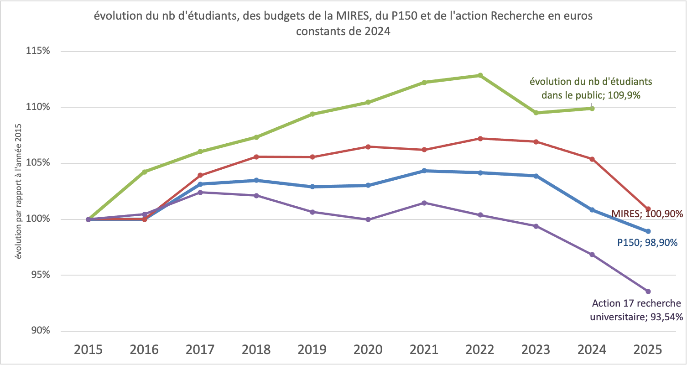
évolutions comparées
Notes:
la progression du nb d’étudiants entre 2024 et 2015 s’élève à +555 000
dont +202 000 dans le public (+110%) et 105 000 à l’université (+107%) (11000 agents dont 5500 E et EC ou 4 universités de 26000 étudiants)
dont +350 000 dans le privé (+180%)
Comme en 1959 où avec la loi Debré, le gouvernement de l’époque choisit pour scolariser les enfant du “baby-boom” de financer massivement l’enseignement privé, en 2017 le gouvernement Macron fait le même choix en faveur de l’enseignement supérieur privé.

Slide 16
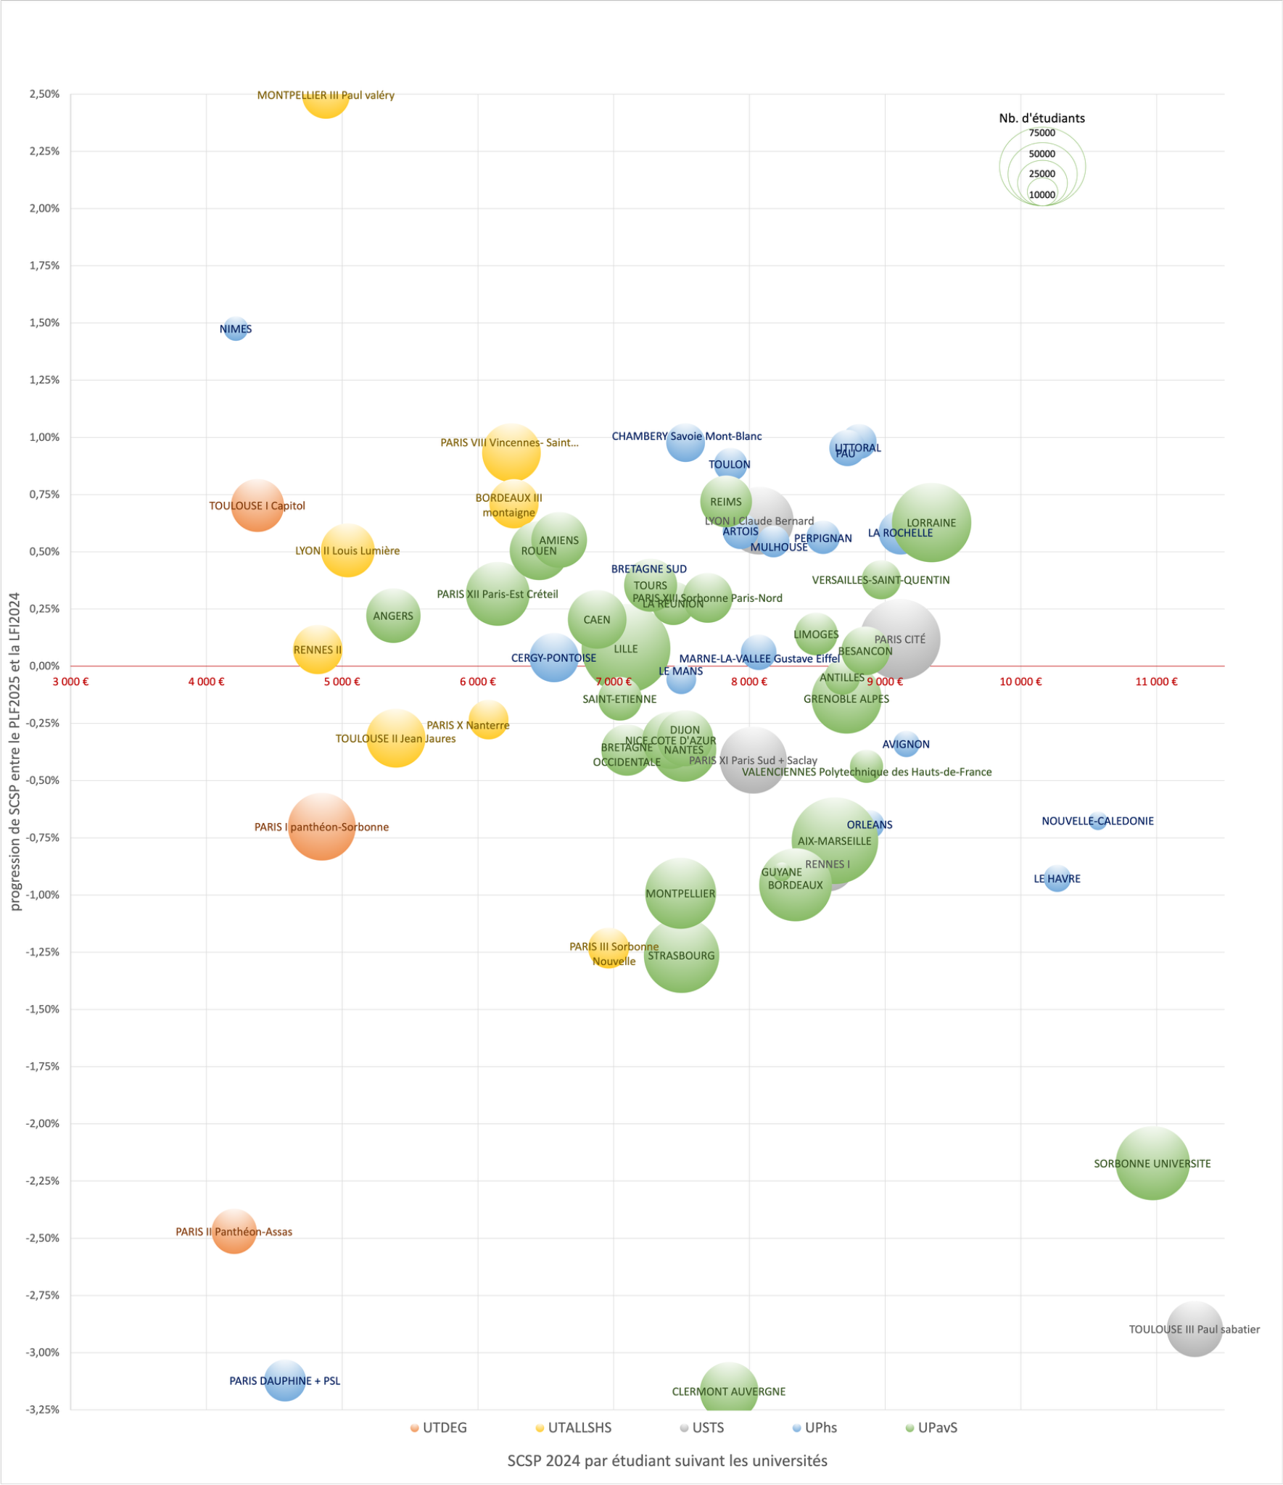
Progression de la SCSP 2025/ SCSP 2024 des universités en fonction de la SCSP 2024 par étudiant
Angers :
SCSP/Et : 5940 €/et.
National :
SCSP/et. : 7600€/et.
Upavs: 7900€/et.
Dijon :
SCSP/Et : 7600 €/et.
Poitiers :
SCSP/Et : 8340 €/et.
Sorbonne U :
SCSP/Et : 10900 €/et.

Slide 17
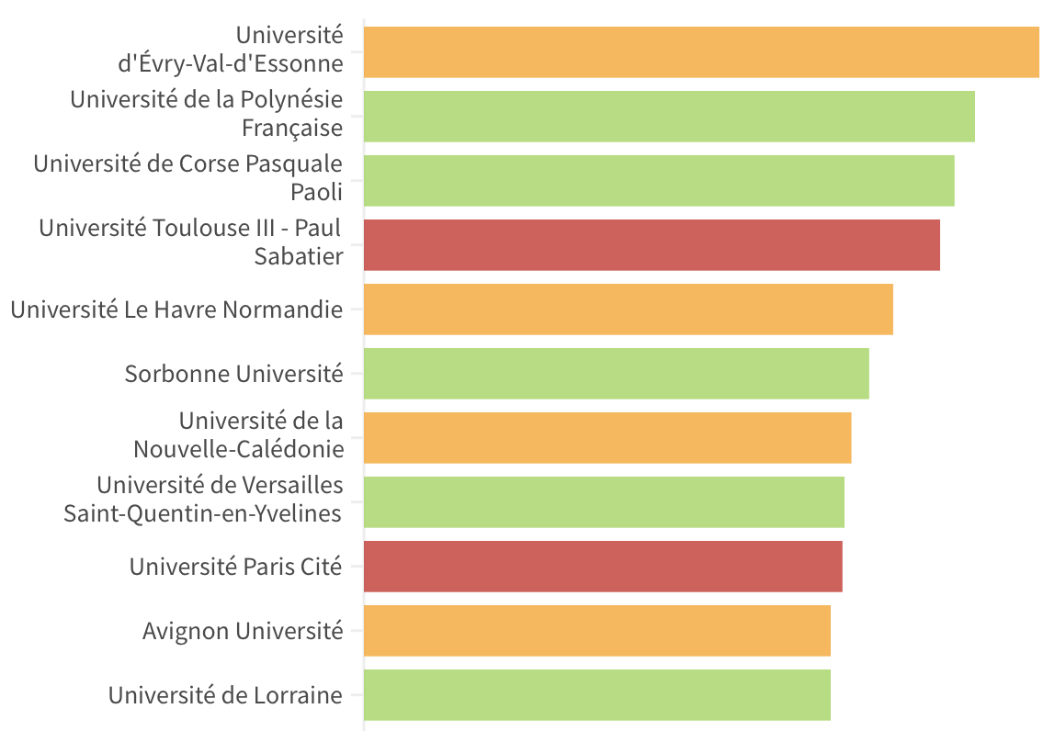
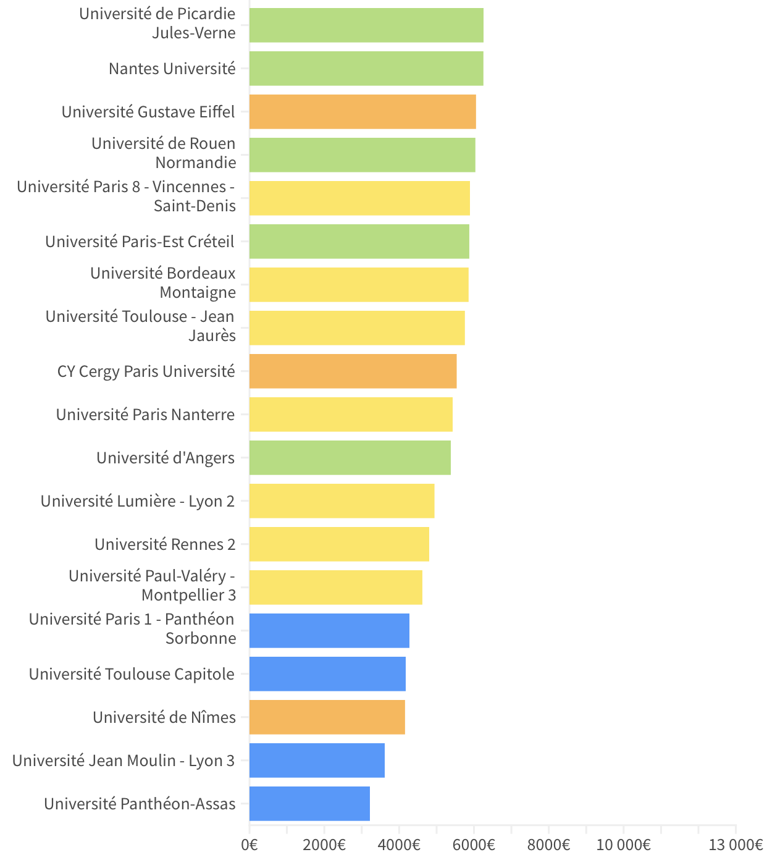
Un service public inégalitaire
"Il y a une base historique qui n’a pas évolué. À partir de là, les différences se sont accrues entre les universités, d’une façon qu’on comprend parce que l’État essaie d’appliquer une règle d’égalité de traitement. Mais appliquer un système égalitaire sur une base inégalitaire n’a jamais rien arrangé”.
« aujourd’hui, on est dans un système où les étudiants d’une même discipline - contrairement à ce que devrait permettre le service public - n’ont pas le même financement par l’État ».
Anne Fraïsse, présidente de l’université Paul Valéry–Montpellier 3.
In l’Etudiant EducPro du 15/11/2024, Judith Dargère
Budgets : les universités de sciences humaines et sociales s’estiment lésées

Slide 18
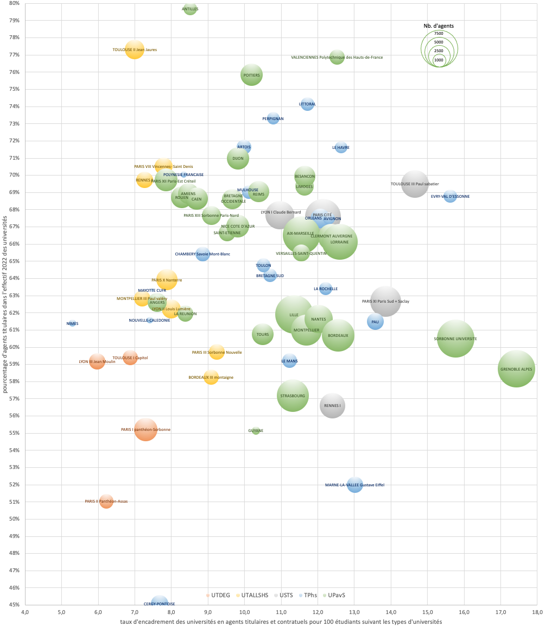
ratio du nb de titulaires en fonction du taux d’encadrement par étudiants
Angers :
Tx : 7,6 agents/100et.
37,4% contractuels dont
28% d’enseignants et 47% de BIATSS
National :
Tx : 10,8 agents/100et
Upavs: 11,2 ag/100et
35,8% contractuels dont
30% d’enseignants et 42% de BIATSS
Notes:
Taux de titulaires me paraîtrait plus clair.

Slide 19
Décret financier du 2 décembre 2024
Entrée en vigueur au 1er janvier 2025
Supprime l’autorisation préalable du recteur de région académique pour le prélèvement sur les réserves (FdR).
L’analyse de la soutenabilité budgétaire d’un EPSCP repose maintenant sur trois critères :
la trésorerie : > 30 jours de fonctionnement ;
les fonds de roulement : > 15 jours de fonctionnement ;
les charges de personnel : < 83 % des produits encaissables
(85 % pour les universités SHS).
Notes:
Commentaire MA : faudra détailler le décret le 22 pour les élus.
fin 2023 :
31 universités étaient en déficit
11 avaient un ratio masse salariale/ressources supérieur à 83%
2 avaient une trésorerie inférieure à 30 jours (La Réunion, Pau)
1 avait un FdR inférieur à 15 jours (Rennes2)
En 2024
61 universités sur 76 sont en déficit en septembre 2024
25 ont un ratio masse salariale/ressources supérieur à 83%
17 ont une trésorerie inférieure à 30 jours
19 ont un FdR inférieur à 15 jours

Slide 20
à Angers
Différents indicateurs | ANGERS 26489 étudiants 2017 agents | Moyenne nationale des UPavS, total des universités, ref indicateurs MESR | Différences par rapport à la moyenne nationale et impacts
Subvention pour charge de service public (SCSP pré-notifiée en 2024) par étudiant | 5 377 € | 7 865 € | 66 M€ de sous-financement dont 5 M€ de DGF
Taux d’encadrement en agents (titulaires et contractuels) pour 100 étudiants | 7,6 | 11,2 | 952 emplois manquants dont 50% E et EC et 50% BIATSS
Résultat net en septembre 2024 | -8,6 M€ | -286 M€ | Nous aurions même du être autour de -18M€ sans les mesures d’austérité 2024
Trésorerie en jours | 28 | >30 | Les salaires sont assurés 17/76 universités
Fonds de roulement en jours | 9 | >15 | Il reste mois de 5 M€ 19/76 universités
Prélèvement sur fonds de roulement 2024 (de janvier à septembre 2024) | -9,9 M€ | -1 265 M€ | Dans 1 an nous sommes en cessation de paiement
Charges de personnels sur Produits encaissables | 83,7% | <83% | bien que sous-encadré, nous dépassons … (25/76 universités)
Ressources propres / produits encaissables En 2023 et 2024 | 20,2 et 21,2 | 26,6 et 28,9 | Nos ressources propres sont également inférieures à celles des autres universités
Notes:
fin 2023
31 universités étaient en déficit
11 avaient un ratio masse salariale/ressources supérieur à 83%
2 avaient une trésorerie inférieure à 30 jours (La Réunion, Pau)
1 avait un FdR inférieur à 15 jours (Rennes2)
En 2024
61 universités sur 76 sont en déficit en septembre 2024
25 ont un ratio masse salariale/ressources supérieur à 83%
17 ont une trésorerie inférieure à 30 jours
19 ont un FdR inférieur à 15 jours

Slide 21
à Nantes
Différents indicateurs | Nantes 37098 étudiants 4460 agents | Moyenne nationale des UPavS, total des universités, ref indicateurs MESR | Différences par rapport à la moyenne nationale et impacts
Subvention pour charge de service public (SCSP pré-notifiée en 2024) par étudiant | 7 518€ | 7 865 € | 30 M€ de sous-financement de DGF
Taux d’encadrement en agents (titulaires et contractuels) pour 100 étudiants | 12 | 11,2 | 301 emplois au dessus de la moyenne nationale
Résultat net en septembre 2024 | -11,4 M€ | -286 M€ | En 2023, 41% des univ étaient en déficit En 2024, 80% des univ. sont en déficit
Trésorerie en jours | 33 | >30 | Les salaires sont assurés 17/76 universités sont <30
Fonds de roulement en jours | 7 | >15 | Il reste 7,6 M€ 19/76 universités sont <15
Prélèvement sur fonds de roulement 2024 (de janvier à septembre 2024) | -7,6 M€ | -1 265 M€ | Dans 1 an c’est la cessation de paiement
Charges de personnels sur Produits encaissables | 81,1% | <83% | 25/76 universités ont un ratio >83%
Ressources propres / produits encaissables en 2023 et 2024 | 25,7 et 26,5 | 26,6 et 28,9 | les ressources propres sont légèrement inférieures à celles des autres universités…
Notes:
Nantesfin 2023
31 universités étaient en déficit
11 avaient un ratio masse salariale/ressources supérieur à 83%
2 avaient une trésorerie inférieure à 30 jours (La Réunion, Pau)
1 avait un FdR inférieur à 15 jours (Rennes2)
En 2024
61 universités sur 76 sont en déficit en septembre 2024
25 ont un ratio masse salariale/ressources supérieur à 83%
17 ont une trésorerie inférieure à 30 jours
19 ont un FdR inférieur à 15 jours

Slide 22
à Rouen
Différents indicateurs | Rouen 31191 étudiants 2584 agents | Moyenne nationale des UPavS, total des universités, ref indicateurs MESR | Différences par rapport à la moyenne nationale et impacts
Subvention pour charge de service public (SCSP pré-notifiée en 2025) par étudiant | 6 484€ | 7 865 € | 41,8 M€ de sous-financement
Taux d’encadrement en agents (titulaires et contractuels) pour 100 étudiants | 8,3 | 11,2 | 914 emplois manquants E et EC et BIATSS
Résultat net en septembre 2024 | -4,97 M€ | -286 M€ | En 2023, 41% des universités étaient en déficit En 2024, 80% des univ. sont en déficit
Trésorerie en jours | 56 | >30 | Les salaires sont assurés 17/76 universités sont <30
Fonds de roulement en jours | 39 | >15 | Il reste 7,6 M€ 19/76 universités sont <15
Prélèvement sur fonds de roulement 2024 (de janvier à septembre 2024) | -3,8 M€ | -1 265 M€ | sans investissements : 10 ans de sous-financement
Charges de personnels sur Produits encaissables | 83,7% | <83% | 25/76 universités ont un ratio >83%
Ressources propres / produits encaissables en 2023 et 2024 | 15,8 et 16,1 | 26,6 et 28,9 | les ressources propres sont inférieures à celles des autres universités…
Notes:
Commentaire MA : on peut laisser Angers et Nantes et enlever Rouen pour laisser une place au décret sur les seuils prudentiels qu’il faut expliquer un peu je crois. fin 2023 :
31 universités étaient en déficit
11 avaient un ratio masse salariale/ressources supérieur à 83%
2 avaient une trésorerie inférieure à 30 jours (La Réunion, Pau)
1 avait un FdR inférieur à 15 jours (Rennes2)
En 2024
61 universités sur 76 sont en déficit en septembre 2024
25 ont un ratio masse salariale/ressources supérieur à 83%
17 ont une trésorerie inférieure à 30 jours
19 ont un FdR inférieur à 15 jours

Slide 23
Des conséquences sur l’offre de service public et nos conditions de travail
Campagnes d’emplois : gel de poste, non remplacement des départs en retraites, remplacement par des ATER ou des enseignant·es contractuel·les durant une à deux années, suppressions de postes ;
Offre et maquettes des Formations : diminuer les capacités d’accueil, diminuer les heures des maquettes de formation, diminuer les cours magistraux, diminuer les TD et les TP ;
Modalité pédagogique : imposition de passer les formations par apprentissage pour faire rentrer des ressources propres ;
Organisation des formations : augmentation des tailles de groupe, création de formations avec des frais d’inscription dérogatoire aux arrêtés LMD ;
Conditions de travail : augmentation de la charge de travail administrative des collègues BIATSS et E ou EC titulaires ;
Notes:
Environ entre 50 et 100 emplois non publiés par rapport au plafond d’emploi Etat

Slide 24
Nos revendications (qui illustrent ce à quoi les milliards correspondent)
une augmentation de 28 % du budget de la MIRES, soit 8 Md€ en 2025 :
• 2,5 Md€ pour l’encadrement des étudiant·es dont
+ 1 Md€ pour créer immédiatement 12 000 postes de titulaires de toutes catégories confondues (enseignant·es, enseignant·es-chercheur·es, technicien·nes, ingénieur·es, administratif·ves) permettant juste de réduire de moitié les inégalités d’encadrement entre établissements ;
+ 1,5 Md€ pour créer les 150 000 places en 1er et 2e cycles afin d’accueillir toutes celles et tous ceux qui souhaitent poursuivre leur formation dans les établissements publics ;
• 2 Md€ pour la recherche ;
• 2,5 Md€ pour l’augmentation de 10 % du point d’indice permettant de rattraper la perte du pouvoir d’achat depuis 2000 ;
• 1 Md€ pour la rénovation immobilière – effort qu’il faudrait maintenir pendant cinq ans pour tenir les accords de Paris et respecter le décret tertiaire.
Dans un second temps, dès 2026, la mise en place d’un plan pluriannuel d’emplois statutaires de 6000 postes par an jusqu’en 2035, représenterait un effort supplémentaire de 6,7 milliards d’euros à terme, ce qui pourrait enfin nous amener à consacrer 2 % du PIB à l’enseignement supérieur et 1 % du PIB à la recherche publique.
Notes:
Commentaires MA : pas certaine qu’on ait le temps parce qu’il faut expliciter un peu.

Slide 25
Et pourtant de l’argent : il y en a …
CIR en 2024 (près de 8 Md€) :
    En 20 ans : de 0,43 Md€ en 2003 puis à 1,8 Md€ en 2007 et à 7,3 Md€ en 2023 +305%
Aides à l’apprentissage en 2024 : +25 Md€
Suppression de la taxe d’habitation entre 2020 et 2023 (-20 Md€)
Transformation de l’ISF en IFI en 2018 (-4 Md€) ; Flat Taxe (-2 Md€)
CICE (-40 Md€ en 2016) pour ? Emplois ;
baisse des impôts de production CVAE en 2023 (-7 Md€)
Taxe sur les superprofits de l’ensemble des secteurs (+28 Md€)
Niches fiscales (-15 Md€) et niches sociales (-90 Md€)
évasion fiscale (-100 Md€),
Taxation unitaire des multinationales (+18 Md€) …
Notes:
entre 2017 et 2025 les crédit d’impôt et exonération d’impôts et de taxe ont augmenté de 38 Md€ (+16 Md€ en € constants de 2024)
Commentaire MA : je suis pour ne pas en parler sauf si on a du temps ; je trouve plus important de justifier le chiffrage des besoins de la diapo précédente pour que les collègues puissent décoder nos écrits.

Slide 26
  La fonction publique n'est pas une dépense ni une charge c'est une production valeur, un investissement et une richesse
  L’enseignement supérieur et la recherche produisent une des plus précieuse, la connaissance et contribue par la formation à sa transmission et à l’émancipation de notre jeunesse ainsi qu’au développement de notre société

Slide 27
Les conséquences sur l’offre de service public et nos conditions de travail [VRS439 p.42]
À Brest (2 300 agents et 24 000 étudiants), l’université baisse ses capacités d’accueil en STAPS et en psychologie car, déclare Pascal Olivard, président de l’université de Bretagne-Occidentale (UBO), « à l’impossible, nul n’est tenu » (Le Télégramme, 26/11/2024).
À Lille (8 000 agents pour 80 000 étudiants), le comité de direction a validé, le 27 novembre, un projet de budget 2025 lourdement déficitaire, de l’ordre de 25 millions d’euros. C’est à ce prix, défend son président, que l’université pourra « maintenir l’essentiel (sic) de ses projets et de ses actions » (France Bleu, 29/11/2024).
A Montpellier (53 00 agents et 46 000 étudiants pour un budget de 500 M€), le président de l’université, Philippe Augé, annonce à l’AFP (le 29/11/2024) un déficit prévisionnel 2025 de 17 M€, tandis que la présidente de l’université Montpellier 3 Paul Valérie, Anne Fraisse, (1 500 agents pour 23 000 étudiants) alerte, dans le Midi-Libre (26/11/2024), qu’« Il faudrait multiplier les frais d’inscription par dix en 2025 si l’État ne fait rien ».
A l’Université de Lorraine (7 000 agents pour 60 000 étudiants), c’est un déficit compris entre 16 et 21 millions d’euros auquel il faut s’attendre en 2025 : « une situation financière intenable » pour la présidente Hélène Boulanger (France 3, 26/11/2024).
A Poitiers (2 800 agents encadrant 28 000 étudiants), depuis 2020, la présidente de l’université, Virginie Laval, explique qu’elle a dû absorber plus de 25 millions de charges supplémentaires non compensées par l’État dues à la hausse des coûts de l’énergie, des matériaux de construction et des mesures salariales décidées par l’État. Le déficit prévisionnel pour 2025 devait être de 6 millions d’euros (La Nouvelle République, 08/12/2024). Dans une motion votée en décembre, le conseil d’administration de l’établissement demande la compensation intégrale de ces charges afin, notamment, de maintenir l’investissement dans la recherche et de permettre, au niveau national, une réforme des bourses d’études, pour sortir les étudiants de la précarité.
A Reims (2 500 agents et 24 000 étudiants ; 246 M€ de budget 2024), le président, Christophe Clément, déclare qu’il manque 6 M€ pour boucler le budget 2025 de l’université, dont 3,3 M€ de mesures salariales non compensées par l’État en 2024 (Le Monde, Soazig Le Nevé, 3/12/2024).
A Rouen (2 700 fonctionnaires encadrant 35 000 étudiants), le déficit prévisionnel 2025 de l’université s’élèverait à 13,5 millions d’euros dont 7 millions dus à l’augmentation du point d’indice en 2022 et 2023 dans le cadre des mesures Guérini (Paris Normandie, 27/11/2024).
A Toulouse, « la situation financière des universités est devenue intenable », alerte Emmanuelle Garnier, présidente de l’Université Toulouse-Jean-Jaurès (l’Opinion, le 29/11/2024). Les mesures de revalorisation salariales dites Guérini, mises en place en 2022, devraient peser à hauteur de 1,2 millions d’euros sur le budget 2025 et la mesure portant sur le compte d’affectation spéciale
pour les pensions (CAS Pensions), qui ne serait pas compensée, engendrerait une charge supplémentaire de 2 millions d’euros pour l’établissement.
A Clermont-Ferrand, les diverses mesures salariales non compensées depuis 2022 représentent un reste à charge annuel de 12,6 millions d’euros pour l’Université Clermont Auvergne. Et Mathias Bernard, son président, précise que « si le gouvernement maintenait son projet d’augmenter, sans compensation, le Compte d’affectation spéciale pension (CAS) — destiné à la gestion financière des retraites de l’État —, cela entraînerait un surcoût supplémentaire estimé à près de 3,1 millions d’euros pour son propre budget 2025 » (La Montagne, le 27 novembre 2024).

